Slide 1
«Роль подвижных игр в физическом развитии и укреплении здоровья детей дошкольного возраста»
Муниципальное дошкольное образовательное автономное учреждение "Детский сад № 65 общеразвивающего вида с приоритетным осуществлением познавательно-речевого развития воспитанников г. Орска"
Подготовила:
Мамбетова Юлия Аликовна

Slide 2

Цель:
Создание комплексной системы работы с детьми, направленной на развитие физических качеств и укрепление здоровья дошкольников, формирование стойкого интереса к занятиям по физической культуре.
Задачи:
- Создать благоприятные условия для воспитанников в соответствии с их возрастными и индивидуальными особенностями.
- Познакомить детей с различными видами подвижных игр в рамках их возраста;
-Развить физические качества у детей такие, как быстрота, ловкость, сила, выносливость, гибкость.
- Формировать и воспитывать положительные черты характера, такие как самостоятельность, творчество, взаимопомощь.

Slide 3
Актуальность
В дошкольном возрасте закладываются основы здоровья, правильного физического развития, происходит становление двигательных способностей, формируется интерес к физической культуре и спорту, воспитываются личностные, морально-волевые и поведенческие качества. Физическое воспитание занимает важное место в системе дошкольного образования, является основным фактором укрепления здоровья и всестороннего развития личности ребенка. На современном этапе развития общества в дошкольном образовательном учреждении уделяется большое внимание здоровьесберегающим технологиям, которые направлены на решение самой главной задачи дошкольного образования – сохранить, поддержать и обогатить здоровье детей.
Одним из видов технологий сохранения и стимулирования здоровья является подвижная игра.
Подвижная игра одно из важных средств, всестороннего воспитания детей дошкольного возраста.
Подвижные игры включают все основные виды движений ходьба, бег, прыжки, метание и др. развивают физические качества - ловкость, быстроту, силу, выносливость, гибкость, и поэтому на протяжении многих лет подвижные игры служили главным средством физического воспитания детей.

Slide 4

Обобщение опыта
Начала я работать со своими детьми со второй младшей группы. Когда мне медсестра дала данные детей по группе здоровья. Оказалось, что многие дети имеют вторую группу здоровья, так как часто болели. Провела анкетирование среди родителей. Из анкет выяснила, что дети мало играют в подвижные игры, поздней осенью и зимой почти не гуляют на улице, предпочитая мультфильмы и игры на телефоне, планшете.
По этой причине решила акцентировать свое внимание на подвижных играх.
С целью определения влияния подвижных игр на уровень физического развития детей я провела мониторинг. Количество детей, участвующих в диагностике составил 25 человек.

Slide 5
Во время реализации подвижных игр требовалось выполнить следующие условия:
1. Создание необходимого пространства, нетрадиционного спортивного оборудования и пособий.
2. Учет возрастных и индивидуальных особенностей детей.
3. Включение подвижных игр в режимные моменты дня
4. Использование подвижных игр, способствующих развитию речи детей, увеличению их знаний в других областях развития.
5. Организация досуговых мероприятий, праздников с участием родителей.

Slide 6
Подвижные игры делятся:
1. По уровню сложности двигательных действий различают игры простые и сложные. К сложным играм относятся игры с двигательными действиями и сложными взаимодействиями.
2. По уровню двигательной активности играющих разделяют:
− игры большой подвижности (все или большинство играющих участвуют одновременно в определенных движениях, выполняемых с высокой интенсивностью);
− игры средней подвижности (группы игроков выполняют активные двигательные действия или все вместе – движения без бега и прыжков);
− малоподвижные игры (активные действия выполняют 1−2 игрока или все одновременно выполняют спокойные движения). Необходимо указать в какой части занятия можно проводить каждую группу игр.
3. По двигательному содержанию игры подразделяются на игры с элементами общеразвивающих упражнений, с бегом, с прыжками, с мячом, с метанием, с лазанием.

Slide 7
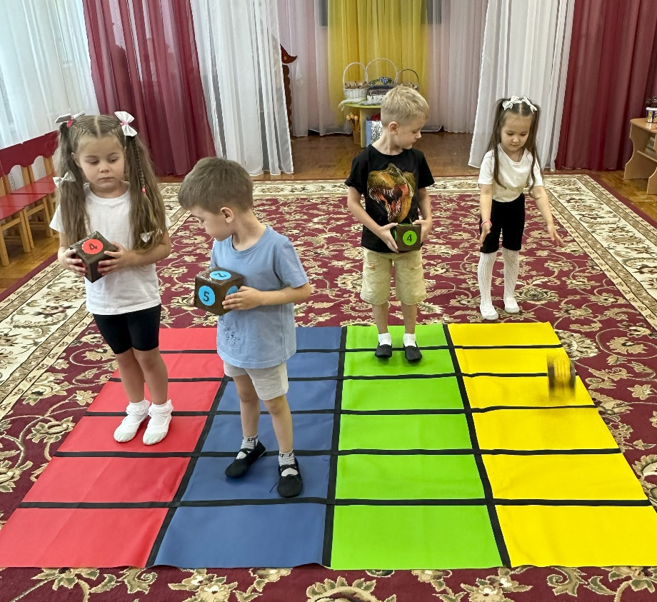
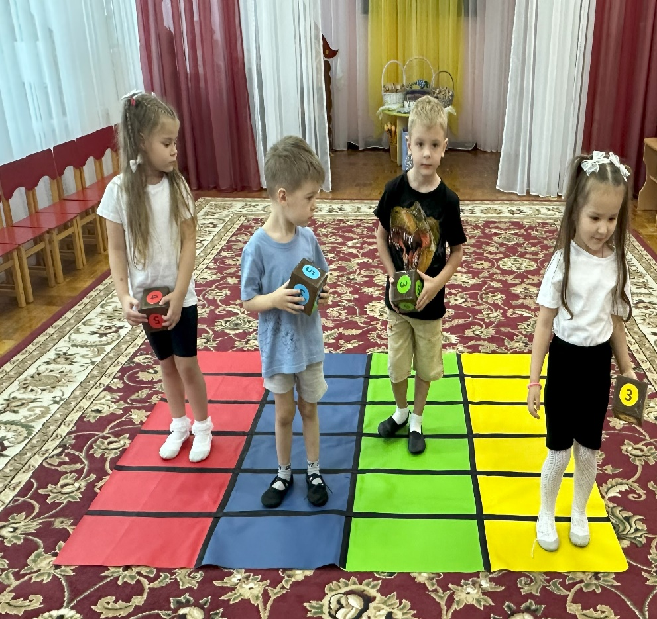
Игра “Разноцветные дорожки”.
Развивает ловкость, координацию движений и подходит для изучения счета до 6, сравнения (больше, меньше)

Slide 8
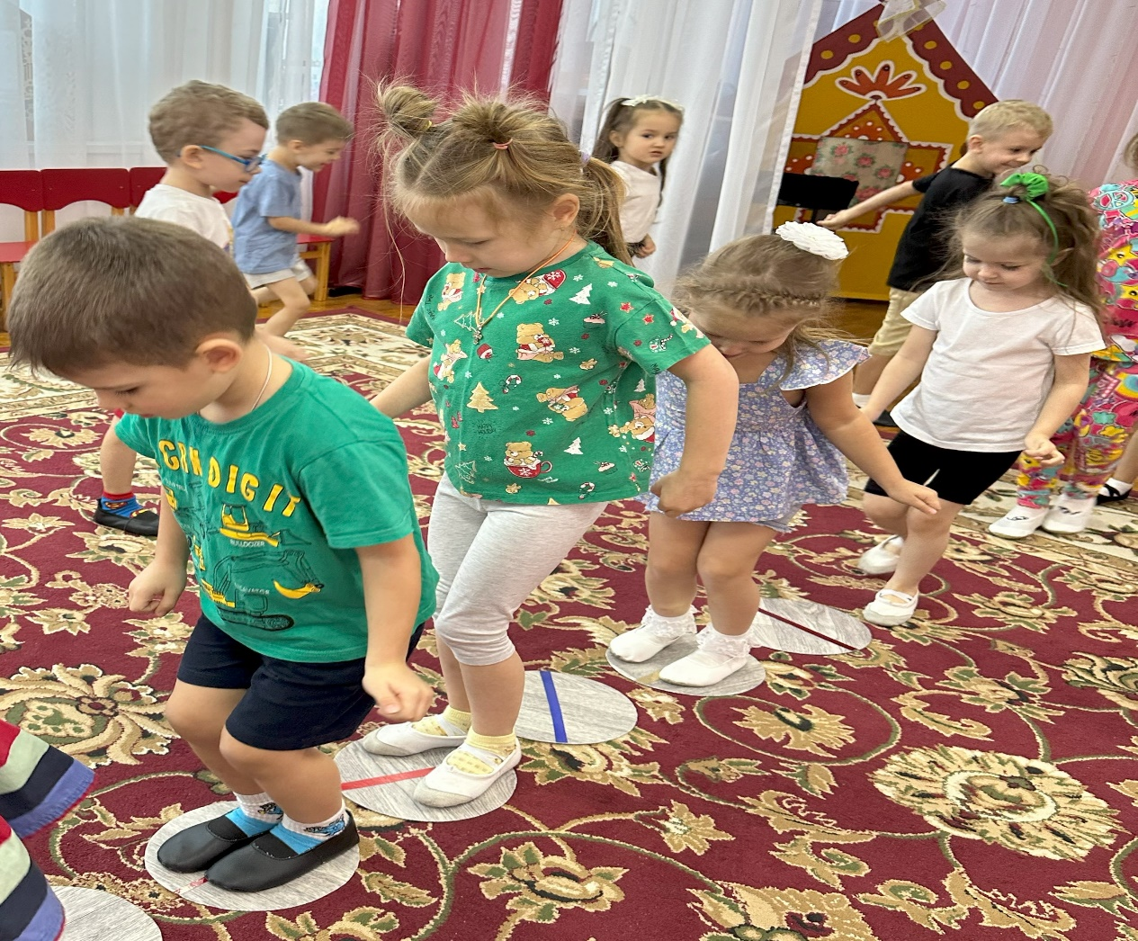
Игра “Прыгни правильно”
Влияет на развитие мышления, ловкости и смекалки

Slide 9
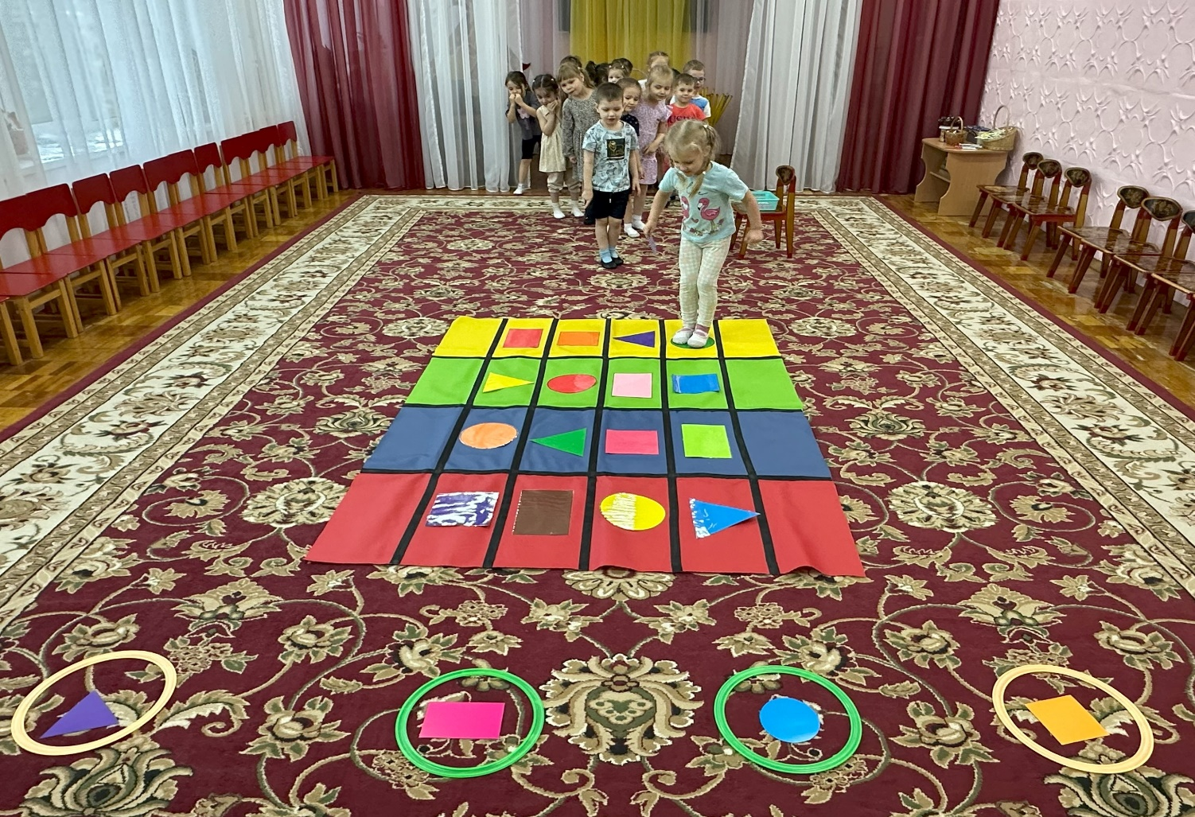
Классики с геометрическими фигурами. Развивает зрительное восприятие и последовательность

Slide 10
Башкирская игра “Юрта”
Содержит национальный колорит, развивает любовь к традициям и обычаям других народов. Игра развивает скоростные качества, координацию, внимание, воспитывает взаимопомощь, дружбу.

Slide 11
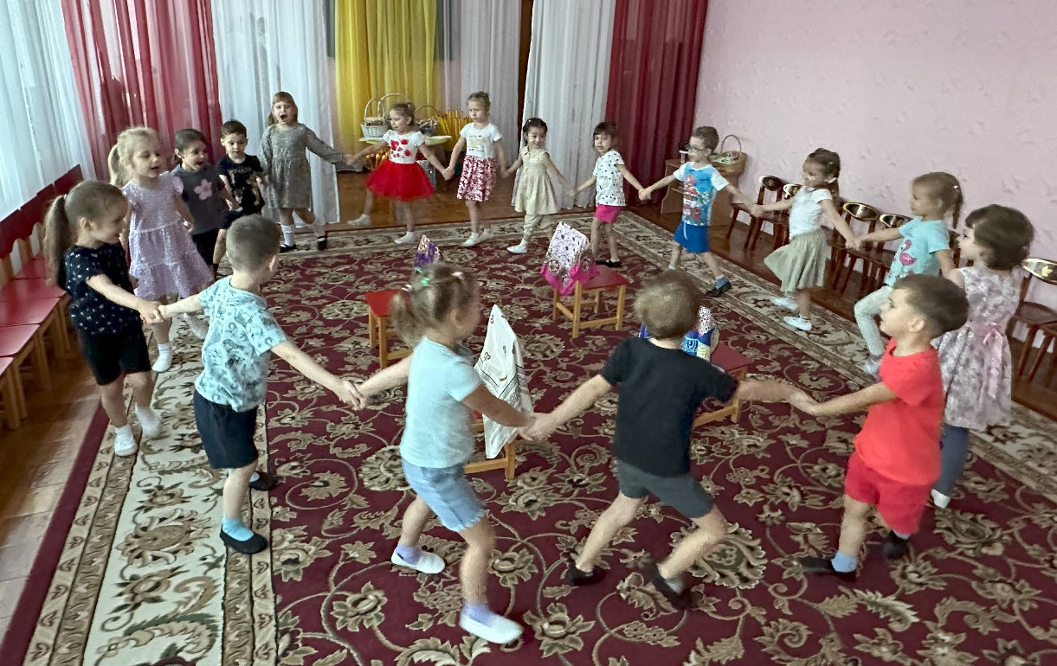
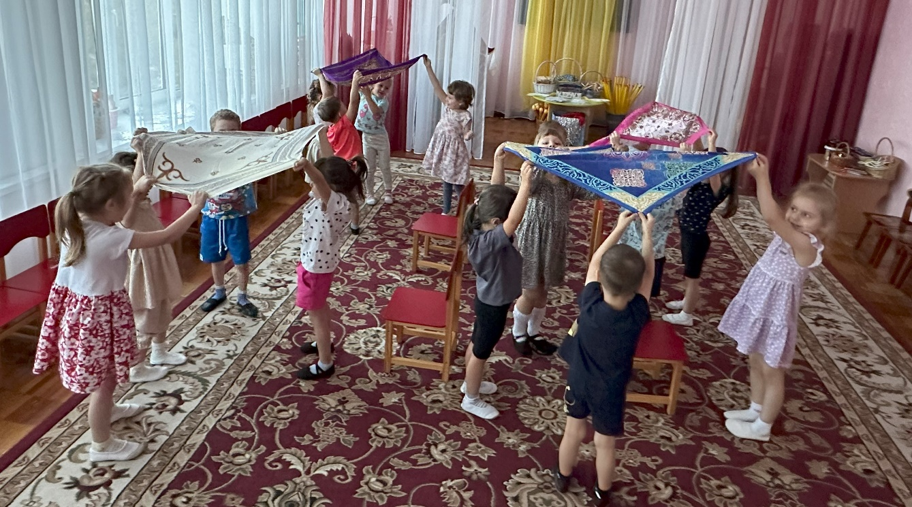

Slide 12
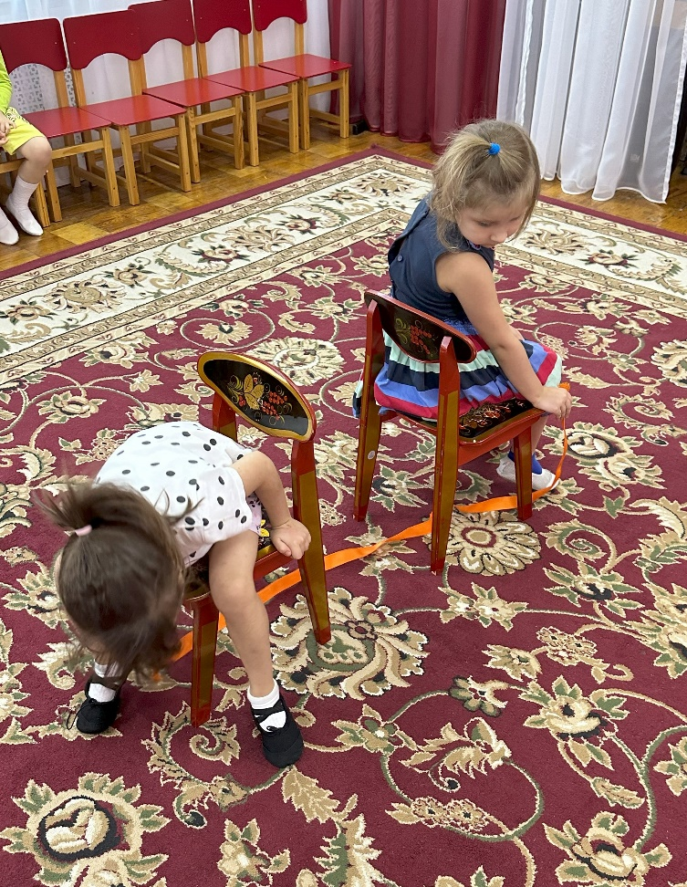
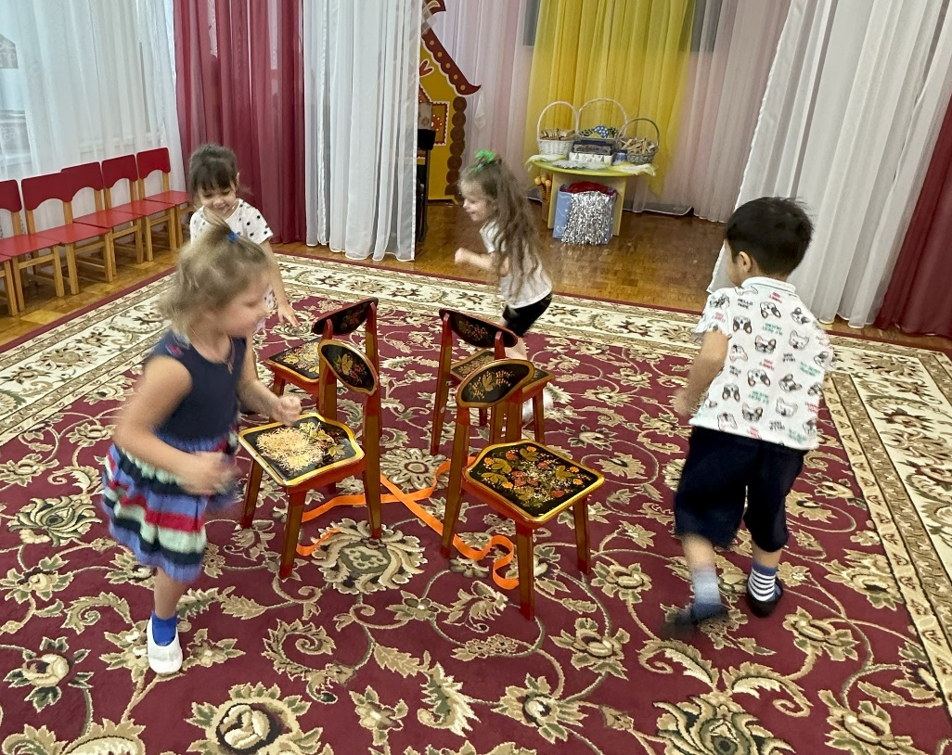
Русская народная игра “Поясок”
Развивает быстроту, реакцию движения и мышления, ориентировку в пространстве

Slide 13
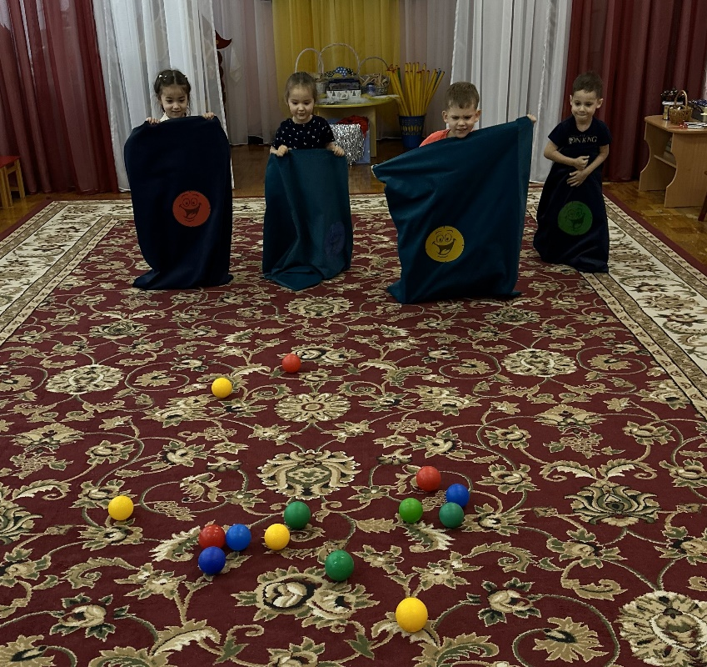
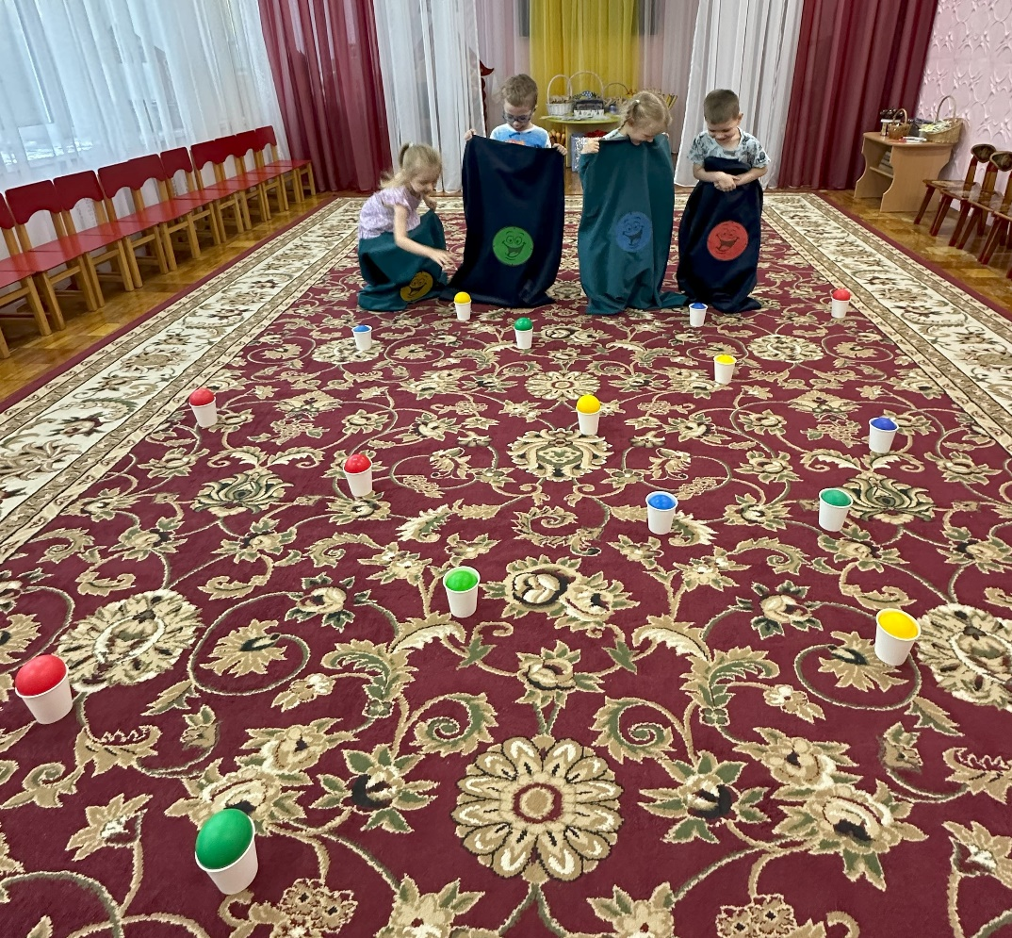

Игра “Веселые мешочки”.
Развивает быстроту, ловкость, закрепление основных цветов

Slide 14
Результативность опыта.
Работая в данном направлении я получила следующие результаты.
1. Повысился интерес детей к занятиям по физической культуре.
2. Значительно повысились показатели развития у детей таких физических качеств как: быстрота, ловкость, сила, выносливость, гибкость.
3. Значительно расширился двигательный опыт детей, необходимый им для овладения основными видами движений.
4. Дети научились находить общий язык, договариваться друг с другом, уступать, слышать товарища, продолжать его действия или выручать, подчинять свои желания существующим правилам.
5. У многих детей начала активно проявляется творческая инициатива играющего, выражающаяся в разнообразии действий, согласованная с коллективными действиями.
6. Дети дошкольного возраста научились самостоятельно организовывать подвижные игры.

Slide 15
Заключение.
Таким образом, использование в своей работы по физическому воспитанию подвижных игр, оказывает положительное влияние на состояние здоровья и динамику физической подготовленности, а также на формирование интереса детей к систематическим занятиям по физической культуре.

Slide 16



